Slide 1
PROGRAMACIÓN PARA INGENIEROS
RANGEL ALVARADO

Slide 2
Formato del Curso
Un modulo a la semana que consta de clase teorica y laboratorio
Clases presenciales
Aproximadamente una asignación semanales, todas individuales
Tareas
Laboratorios
Quizzes
Proyecto Final
O todas las anteriores

Slide 3
Reglas del Curso
Realizar los quizzes en la plataforma moodle
Se avisará cuando se realizará el quiz el día de clases. Sin embargo esto no significa que no deban revisar la plataforma Moodle siempre.
Quiz no realizado = 0
El quiz no se repite
El quiz dura una semana, 8 horas desde su inicio
Entregar los proyectos el días de entrega
1 semana despues = 25% menos
Realizar el laboratorio a entregar el día de entrega equivale a entregar 1 semana después
Copia de proyectos entre compañeros = 0
No acepto videos como entrega o imagenes

Slide 4
Reglas del Curso
No es necesario venir a clase, sin embargo en la entrega debe estar al menos presente, luego puede retirarse
Los laboratorios constan de 100%
50% es completer lo estipulado en la guía
50% es su parte, que se detalla un reto al final de cada guía
El día de entrega de proyecto final es el ultimo día de clases
Debe venir al menos a entregar el Proyecto
Deben revisar todos ese dia sus notas, ese día se envían notas
Si es estudiante IFARHU (becado) termine la materia si quiere nota
No se pondrá nota de pase para mantener su beca

Slide 5
Reglas del Curso
No hay medianas
No hay trabajos extra para mejora de nota
No se pueden pedir puntos adicionales al final de la materia
El que quiera retirar materias debe decirmelo personalmente, no por un amigo
Debe venir el ultimo dia de clases a verificar antes de enviarse las notas que se efectuará su “Sin Nota”
Puede realizar reclamos en cualquier momento si hay alguna tarea o asignación que considera hubo un error
Si observa que el reclamo debe ir más arriba, hable con el coordinador de Carrera
Al final de la materia si observa alguna anormalidad puede solicitor su reclamo de nota (ventanilla)

Slide 6
Reglas del Curso
No acepto excusas e inconvenientes
acepto soluciones
Si no consigue resolver un problema, ayudense entre uds o me puede consultar para guía no para resolverle el problema
Todos laboramos
Si se le dificulta la material retírela
Todos tenemos gastos
Si la material es muy cara retírela
Tiene derecho a “Sin Nota” en cualquier momento del curso si ud lo solicita
Si la siguiente materia es pre-requisito de esta y necesita su nota que está SN, entonces termine el proyecto final y preséntelo.
No se puede pedir parcialmente una nota para matricular la siguiente.
No presto componentes ni tarjetas, no soy una tienda
Deben conseguir todos sus insumos para los laboratorios desde el día 1.

Slide 7
Objetivos
Aprender sobre los fundamentos de:
Programación
Estructura de Datos y Algoritmos
Aplicacion
Realizar proyectos reales que llevarán a explorer el mundo de programación orientado a python
Realizar teoría y práctica
60% Práctica
40% Teoría
Al finalizar el curso debe ser capaz de:
Entender python y poder migrar código a C++
Afinar y utilizar sus ideas para concretarlas
Sentirse capaces de crear proyectos básicos de programación
Repositorio
Github: https://github.com/ulatinaedupa/ProgrammingForEngineers

Slide 8
División de Porcentajes
Laboratorios 24%
Tareas 24%
Quizes 24%
Proyecto Final 28%
___________________________
Total 100%

Slide 9
Proyecto Final – Construir un Sistema de Inteligencia Artificial
Si usa hardware, no utilizar ARDUINO. Si lo hace = -1000%
Puede usar tarjetas hijas de cualquier plataforma!
Grupo de 3 personas
Todos tienen las mismas notas aún si solo trabaja 1
Buscar un problema y resolver una solución
La aplicación debe correr utilizando Python o C++ (25%)
Documentación de Código (25%)
Exposición/Presentación (25%)
Paper en formato IEEE (25%)

Slide 10


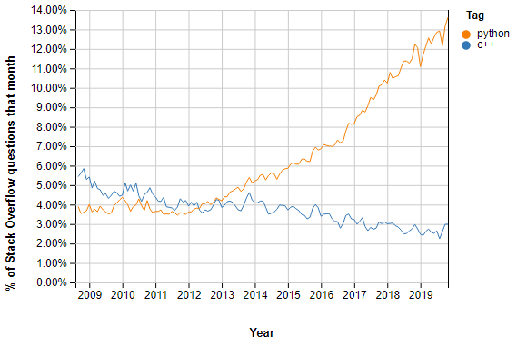

Bienvenidos a Python!
Creado por Guido Van Rossum
Es un lenguaje interpretado
Orientado a Objetos (OOP)
De alto nivel
Para aplicaciones de rapido desarrollo
Muchas librerías
Muchos usos
Ciencia de Datos
Web
Finanzas
Inteligencia Artificial
Vision por Computador

Slide 11
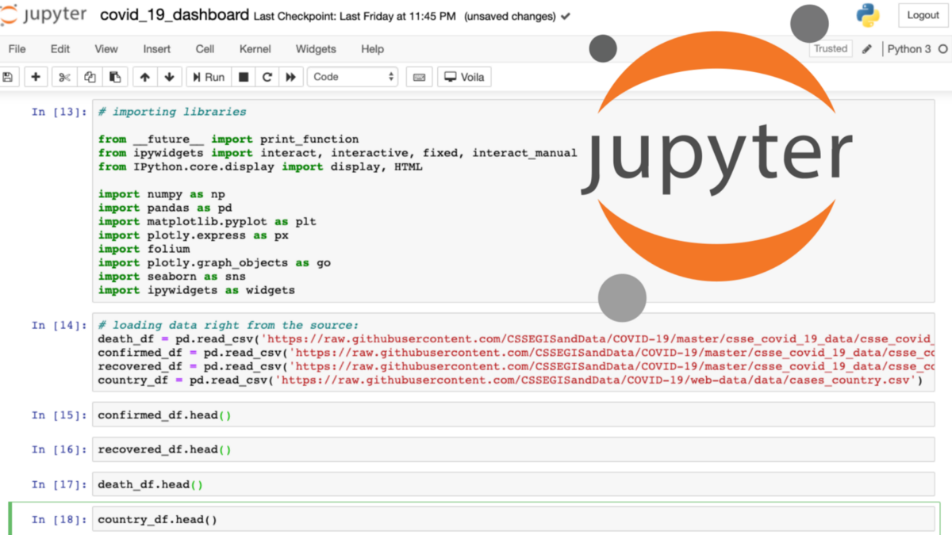
Que son Jupyter Notebooks!
Son cuadernos iteractivos donde podemos probar código
Escribir ideas
Escribir ecuaciones
Depurar y probar conceptos
No solo python sino otros lenguajes
Python, R, Julia, Scala, C++
Podemos compartir resultados
Email, Dropbox, Github
Salidas interactivas
HTML, Imagenes, LaTeX, MIME
Integración a big data!

Slide 12
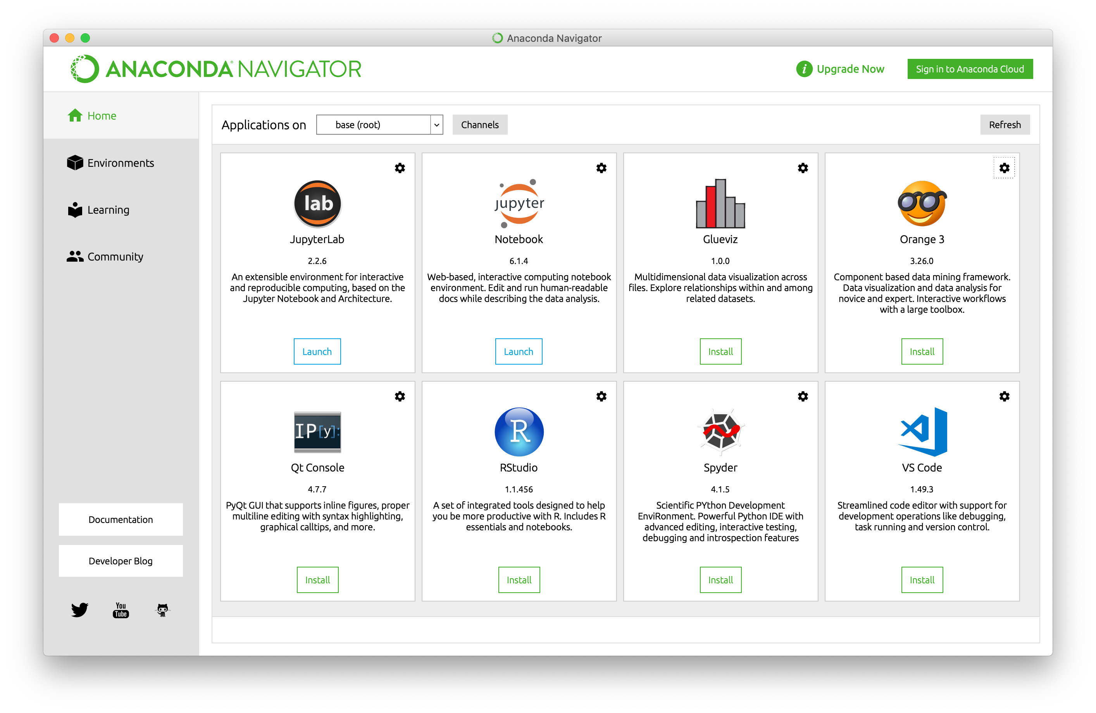
¿Que es Anaconda?
Es una plataforma open source de distribución de python
Acceder a software open source
User friendly
Intuitiva manera de buscar paquetes
Crear y cargar ambientes
Conmutar entre ambientes
Confiable
Paquetes seguros y artefactos
Son probados regularmente

Slide 13

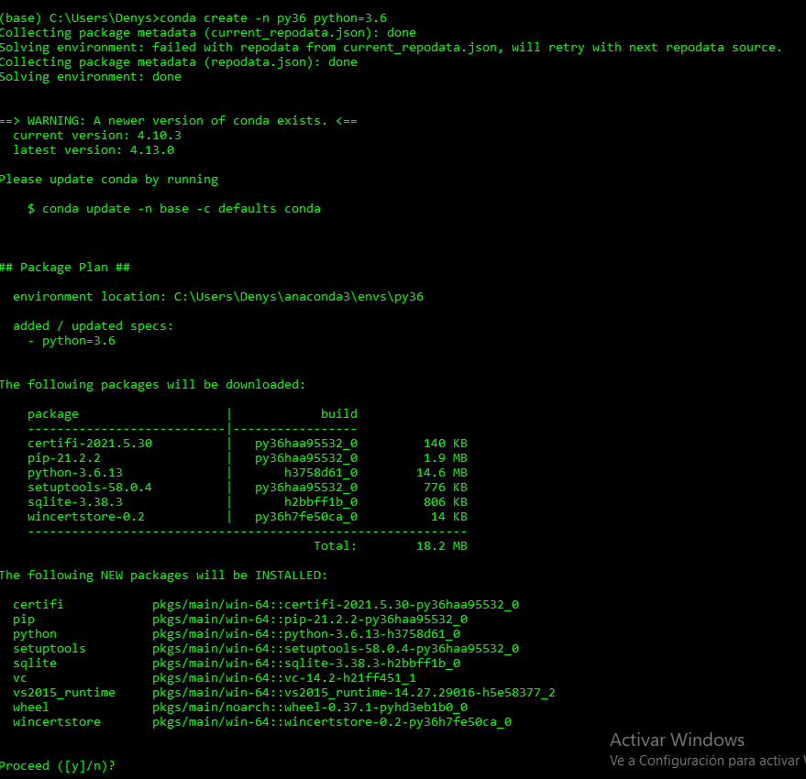
Creación de un ambiente virtual
https://docs.conda.io/projects/conda/en/latest/user-guide/tasks/manage-environments.html
conda create –n <env_name> python=<python_version>
<env_name>: nombre del ambiente, p.e… env1
<python_version>: version de python, p.e… 3.6
Proceed[y/n] Presionar Enter

Slide 14

Activación del ambiente virtual
https://docs.conda.io/projects/conda/en/latest/user-guide/tasks/manage-environments.html
conda activate <env_name>
<env_name>: nombre del ambiente, p.e… env1
Debe cambiar del ambiente base al creado

Slide 15
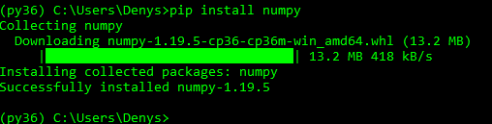
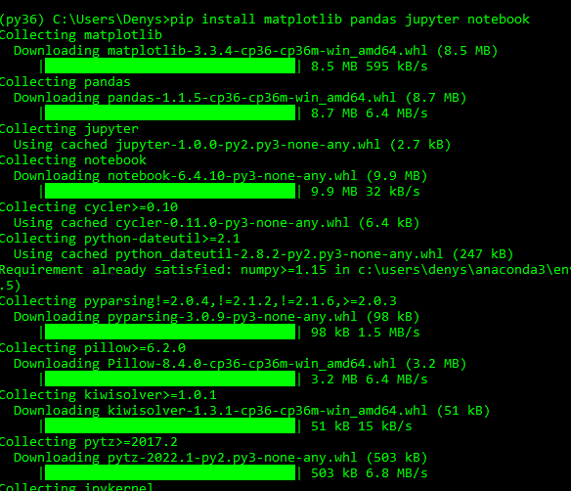
Instalación de librerías
Existen dos maneras
Por medio de pip
pip install <nombre_del_paquete>
Por medio del repo de anaconda
conda install <nombre_del_paquete>
Podemos instalar uno o más paquetes a la vez

Slide 16
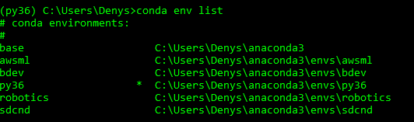
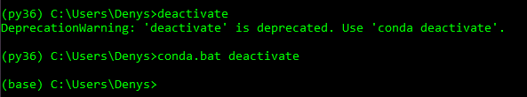
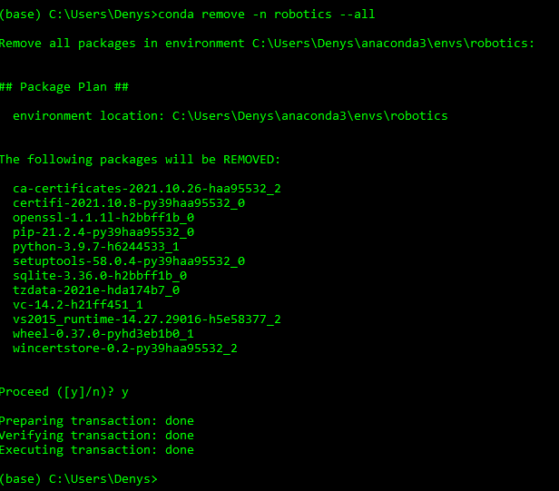
Otros comandos
Comprobación de ambientes
Conda env list
Eliminación de ambiente virtual
conda remove –n <env_name> --all
env_name: nombre, p.e. robotics
Desactivación de ambiente
deactivate

Slide 17
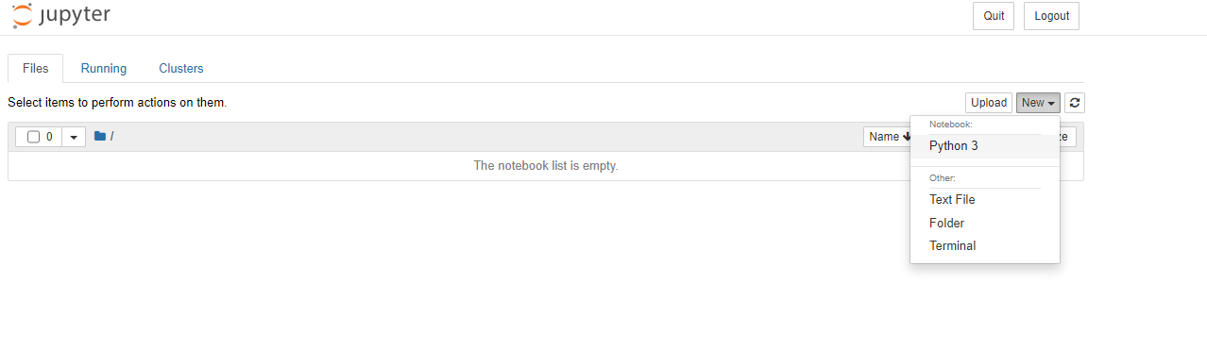
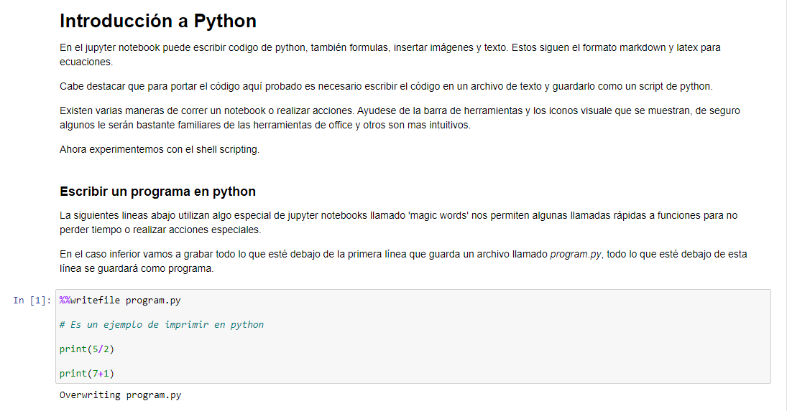
Ejecución de un Notebook
Utilizaremos un jupyter notebook para python
En el ambiente activo realizaremos el commando: jupyter notebook
Seguido empezamos a escribir código

Slide 18
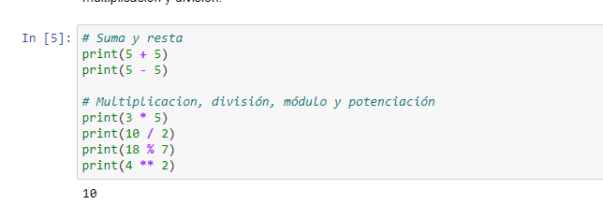
Python - Matemática
Podemos hacer arreglos matematicos

Slide 19
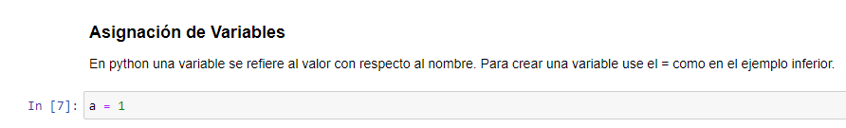
Python – Asignacion de variables
Concentrar datos en variables

Slide 20
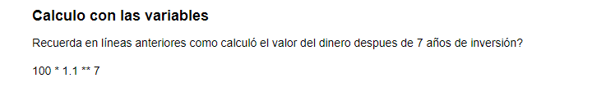
Python – Calculos de Variables
Podemos hacer arreglos matematicos

Slide 21
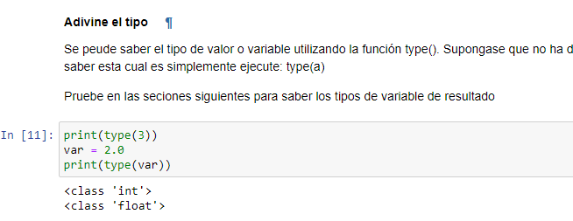
Python – Asignar el tipo de variables
Podemos averiguar el tipo de datos

Slide 22
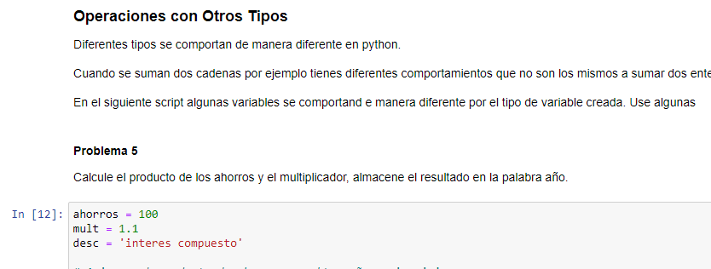
Python – Operaciones con otros tipos de datos
Asignaciones con otros tipos de datos

Slide 23
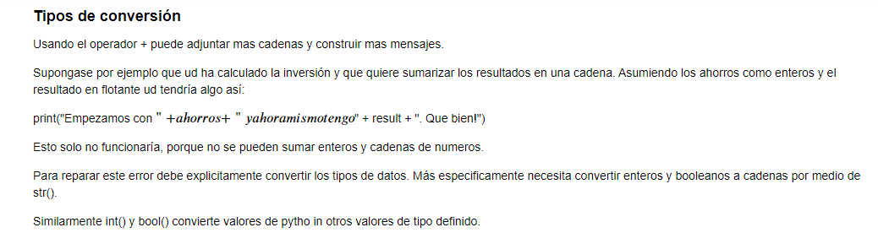
Python – Conversiones de datos
Se debe respetar el tipo de datos a la hora de consumirlos

Slide 24
FIN DEL MODULO
FIN MODULO 1

